Slide 1
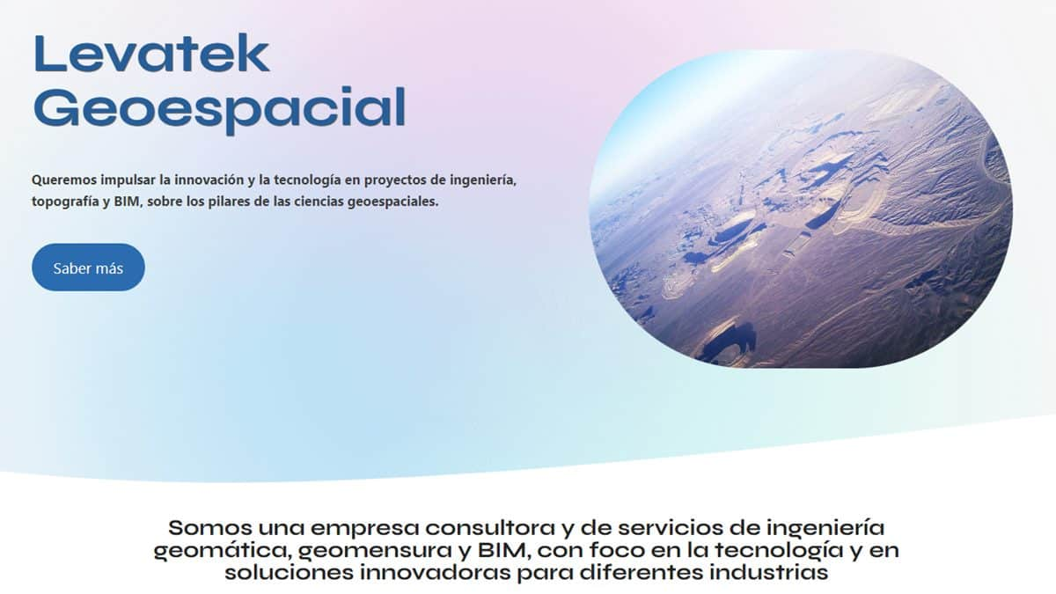

Avances y Tendencias de la Geomática
Fundamentos, Disciplinas y Evolución hacia la Inteligencia Territorial
Alexys H. Rodríguez-Avellaneda Ph.D.

Slide 2
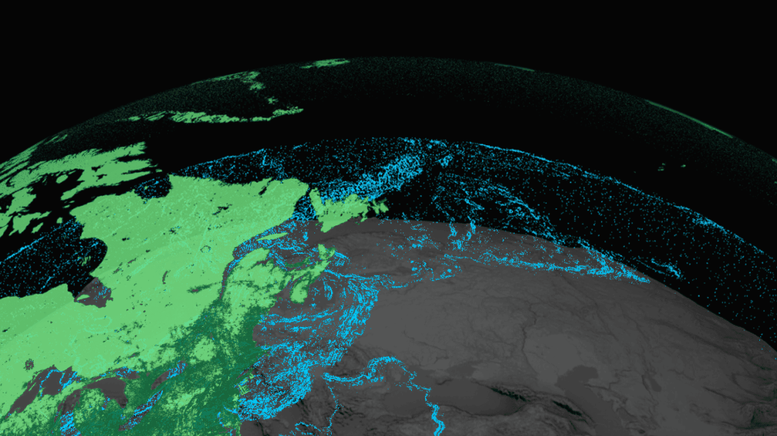




¿Qué es la Geomática?
Disciplina que combina tecnologías y ciencias para:
Recopilar
Analizar
Gestionar
Utilizar
Información Geoespacial
Datos relacionados con ubicaciones en la Tierra
Es la ciencia y la tecnología de la información espacial.

Slide 3


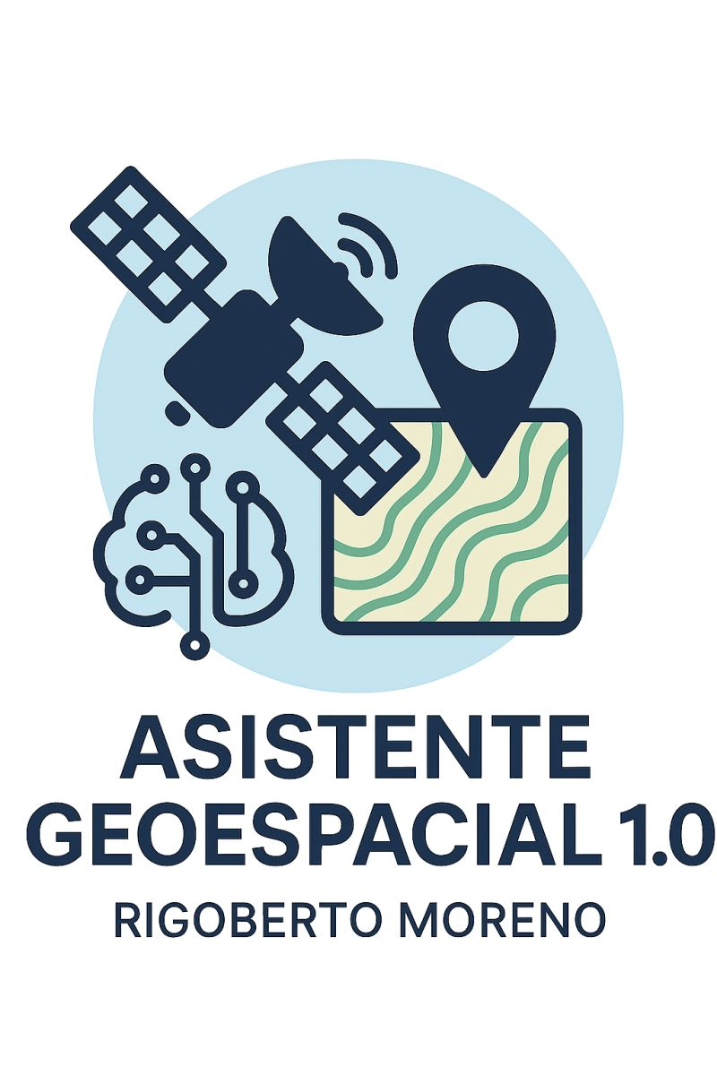



Palabras Clave en Geomática
Conceptos fundamentales que definen el campo actual
Sistemas
Visualización
SIG / GIS
Mapas
GNSS
Webmapping
IDE
Cartografía Temática
Análisis
Datos
Geoprocesamiento
Coordenadas
Análisis Espacial
Big Data
Geoestadística
Bases de datos espaciales
Captura
Sensores Remotos
Drones
Escáner Láser

Slide 4









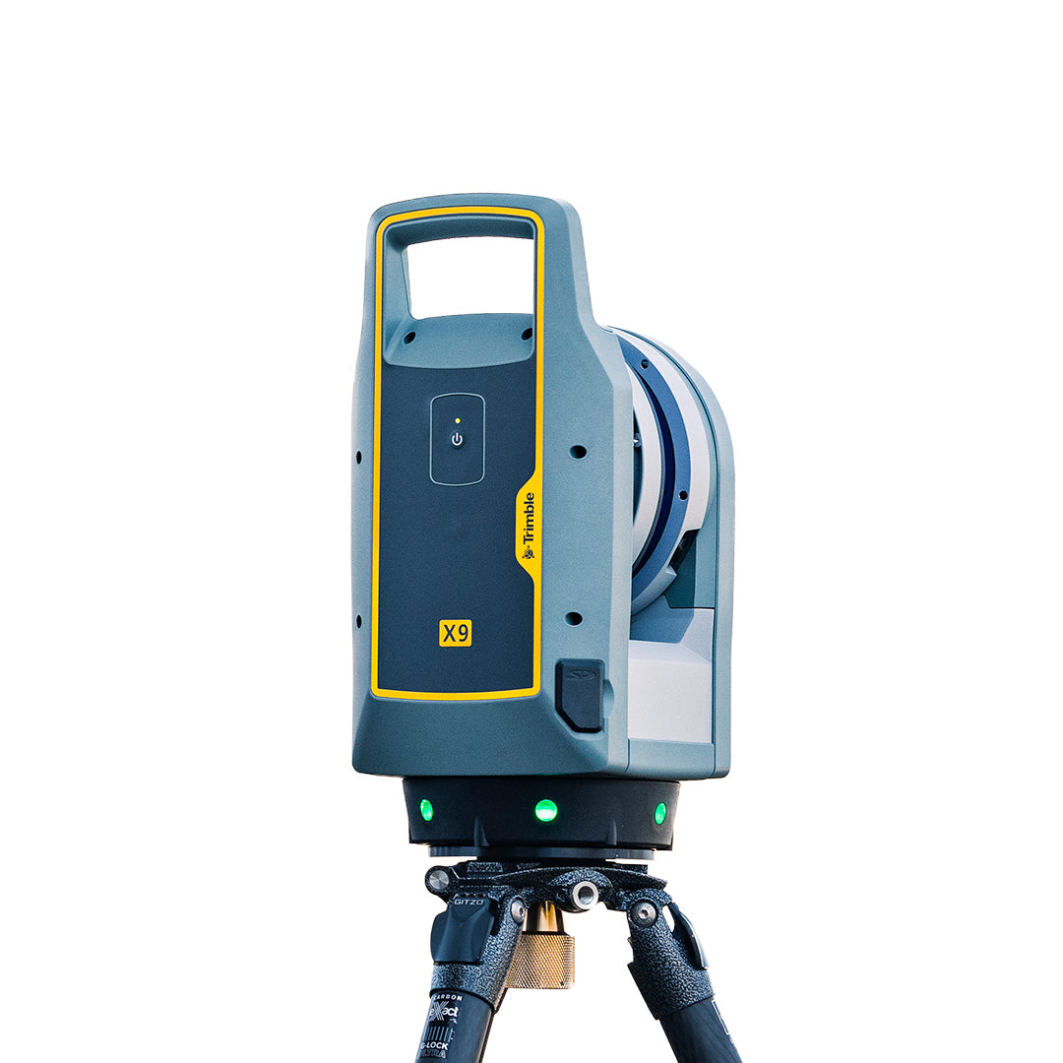


Disciplinas y Tecnologías en la Geomática
Tecnologías Clave
Ciencias Base
GNSS / GPS de precisión
Topografía y Geodesia
Dibujo Asistido por Ordenador (CAD)
Medición y forma de la Tierra
Procesamiento Digital de Imágenes
Cartografía
Ciencia de los mapas
Equipos Topográficos
Fotogrametría y Teledetección
Estaciones totales, Escáner Láser 3D
Imágenes aéreas y satelitales
Tecnología Dron (UAV)
SIG / GIS
Mapas y análisis aéreos
Análisis y gestión de datos
Geoestadística
Métodos matemáticos geográficos
IDE
Normas para compartir información digital

Slide 5
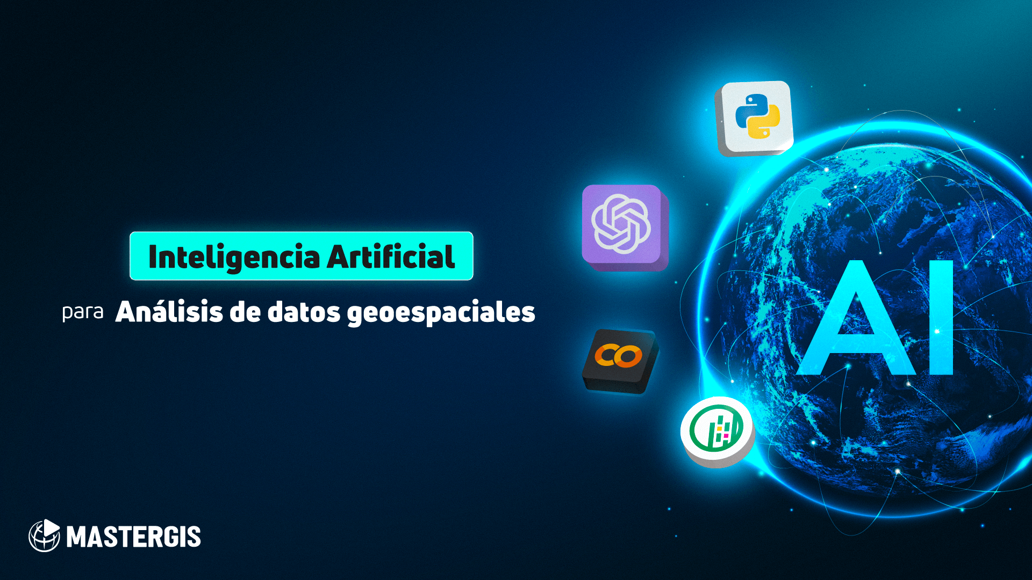





Ciclo de Vida del Dato Geoespacial
El proceso transforma la materia prima en valor
Dato
Información
Conocimiento
Coordenada X,Y de un árbol
Mapa de densidad forestal
Zona de alto riesgo de incendio
Propósito
Toma de decisiones informadas

Slide 6
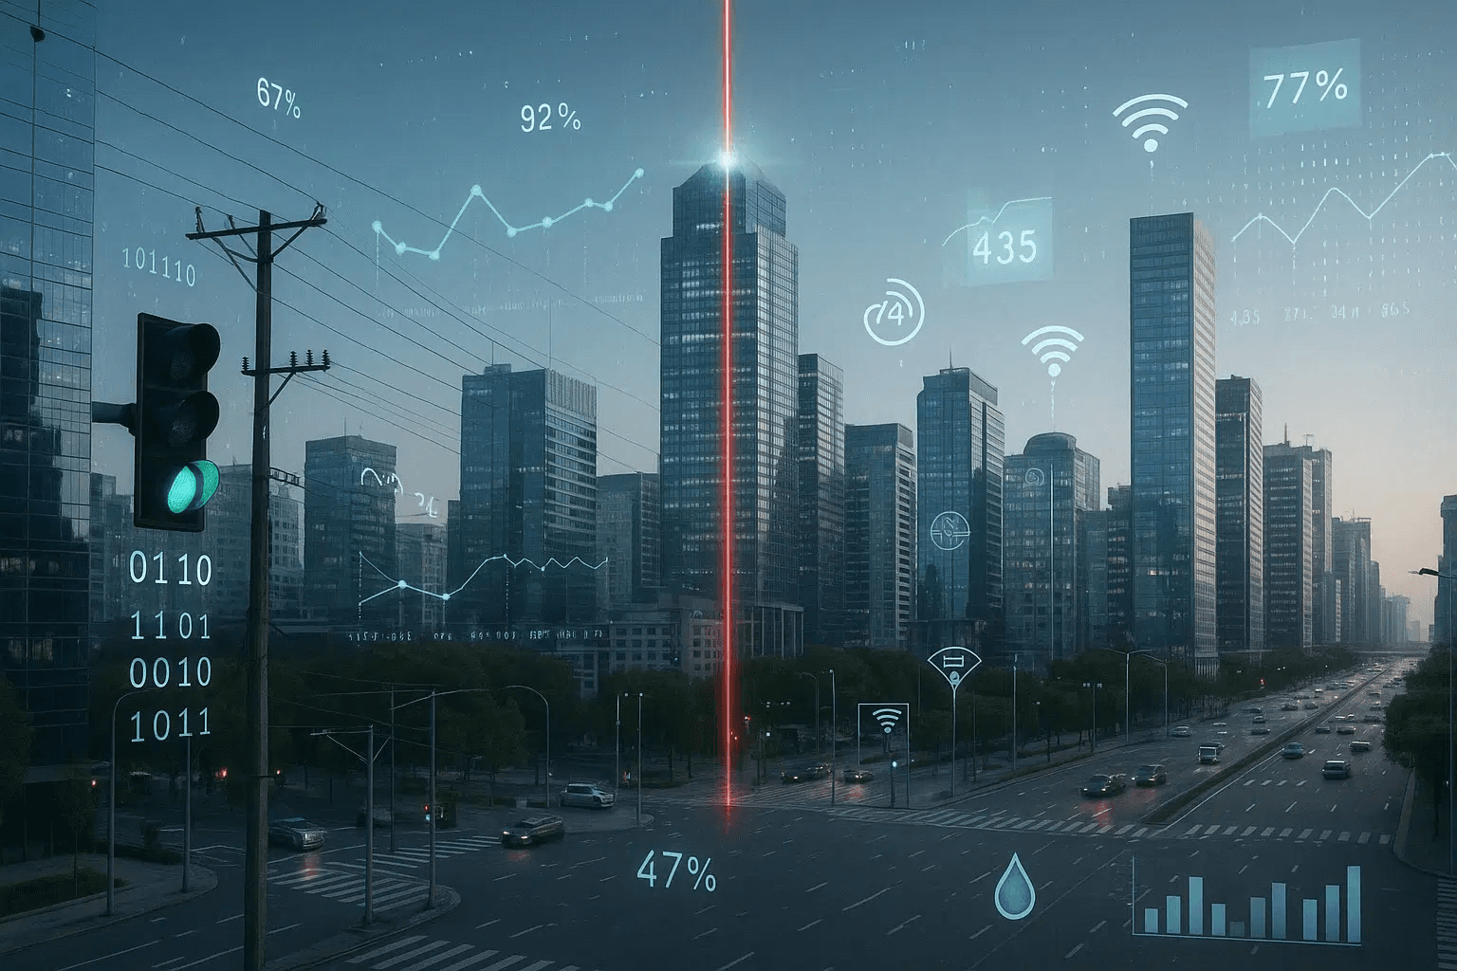

Evolución de la Geomática
Hemos pasado de describir el territorio a entenderlo
SIG Tradicionales
01
El mapa era el final del proceso
IDE
02
Interoperabilidad y estándares
Smart Cities
03
Integración urbana
Gemelo Digital
04
Modelos dinámicos y temporales
Inteligencia Territorial
La etapa actual

Slide 7
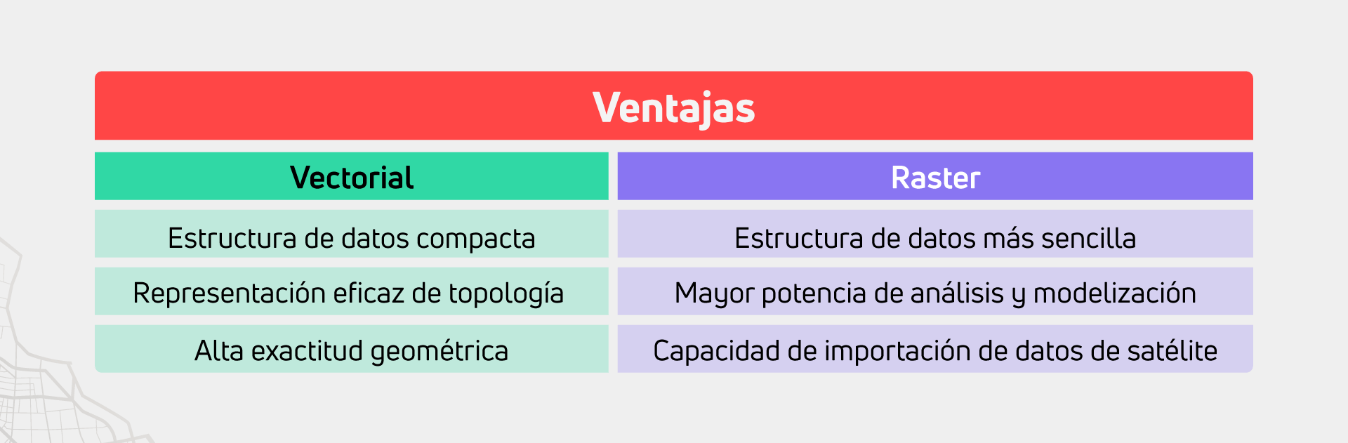





SIG Tradicionales: El Enfoque Clásico
Definición
Un sistema de información diseñado para trabajar con datos referenciados espacialmente
Características
Sistema de bases de datos con capacidades espaciales
Operaciones para manipular datos (consultas y análisis rápidos)
Modelo de datos basado en puntos, líneas y áreas
Limitación
El mapa solía ser el producto final, no el inicio del análisis

Slide 8






Del Gemelo Digital a la Inteligencia Territorial
Gemelo Digital
Inteligencia Territorial
Modelos que integran datos heterogéneos que evolucionan en el tiempo
Nuevo paradigma: el mapa es el punto de partida
El valor reside en transformar información en conocimiento
Representación de sistemas complejos
No es suficiente con representar bien la realidad; importa qué hacemos con esa información
Objetivo
Reducir la incertidumbre en la toma de decisiones

Slide 9
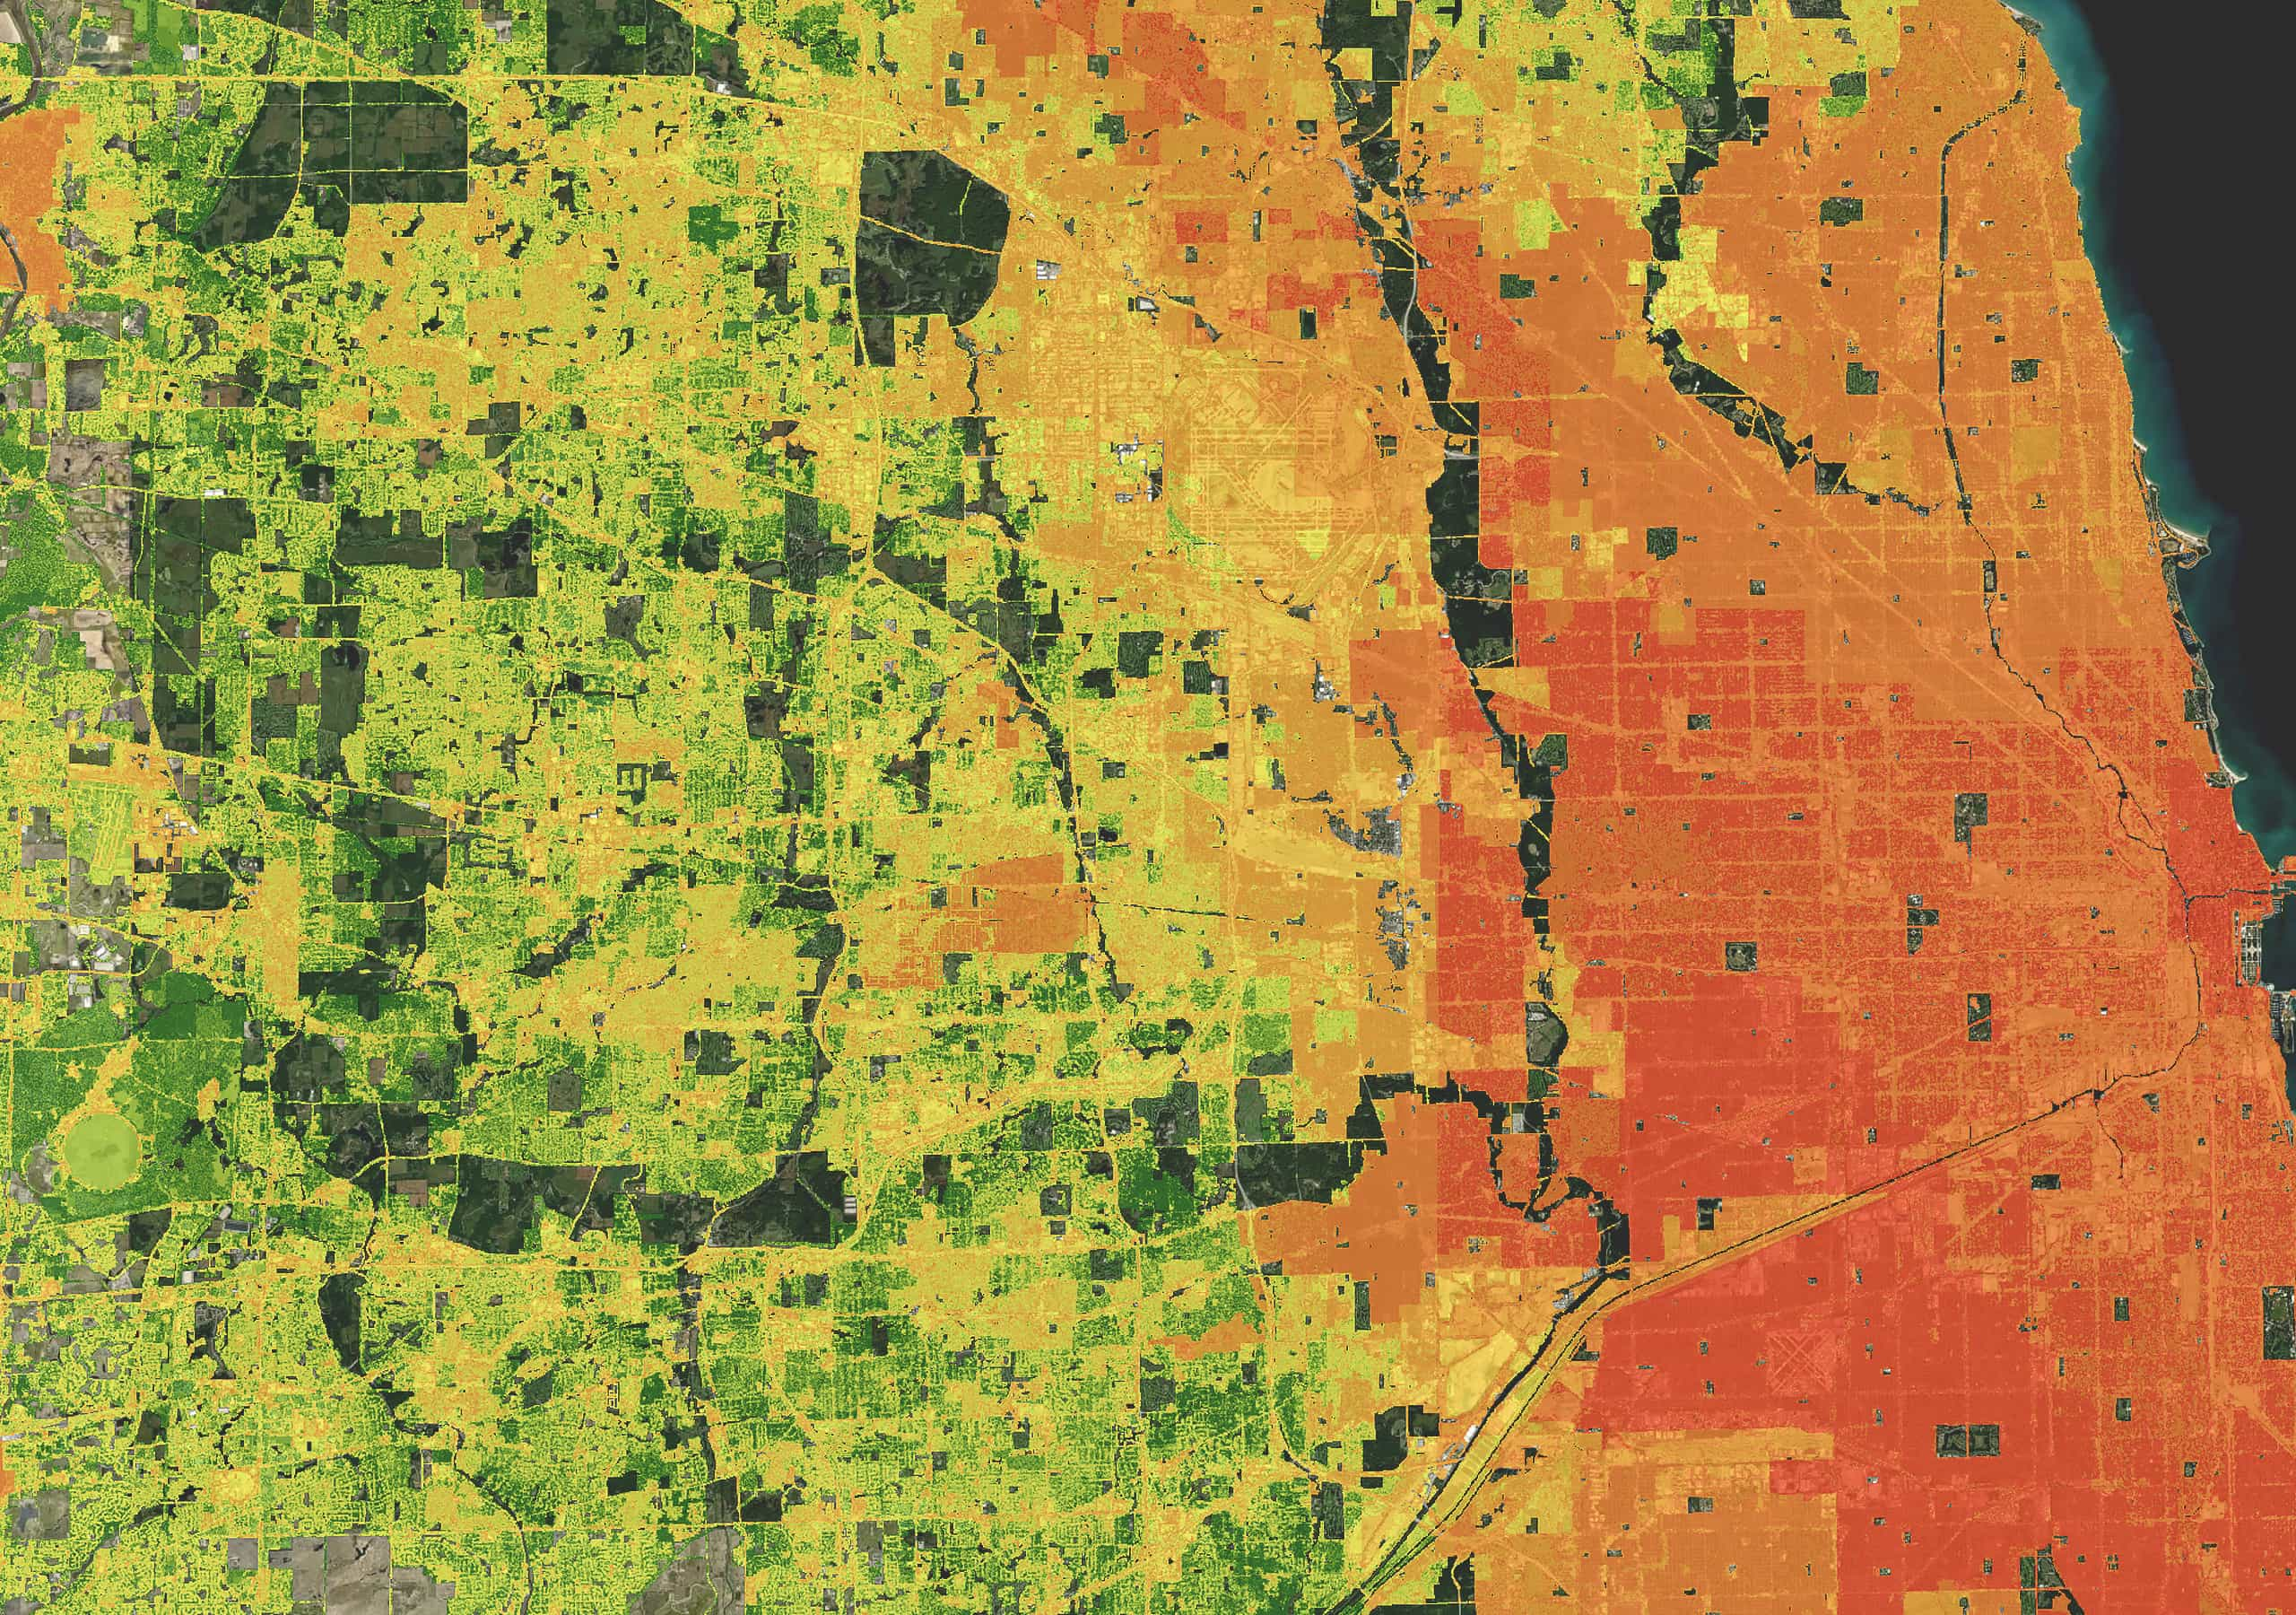







Inteligencia Territorial: Gestión Anticipatoria
El salto cualitativo: Geomática + IA + Análisis Avanzados
Gestión Reactiva
Gestión Anticipatoria
Proceso de Análisis
Observa
Analiza
Interpreta
Anticipa
Aplicaciones Críticas
Gestión de Emergencias
Planificación Territorial
Adaptación al Cambio Climático

Slide 10
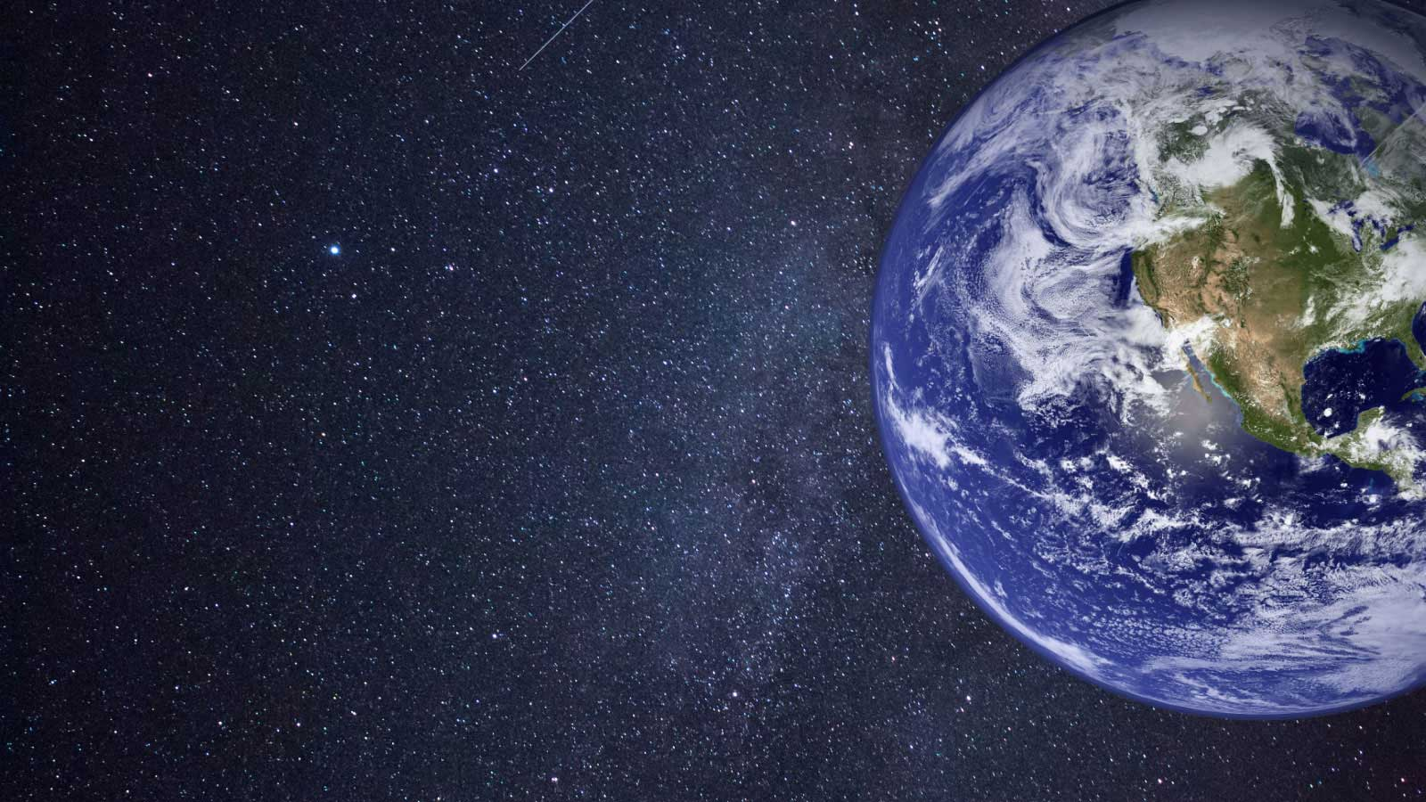


Fundamentos Científicos
La geomática se basa en sólidos principios matemáticos
Hermann Minkowski
Concepto de Espacio-Tiempo
Fundamental para GNSS y análisis 4D
Alexandrov & Kolmogorov
Topología
Estudia las propiedades del espacio que se mantienen inalteradas bajo transformaciones continuas
Esencial para el análisis espacial en SIG

Slide 11
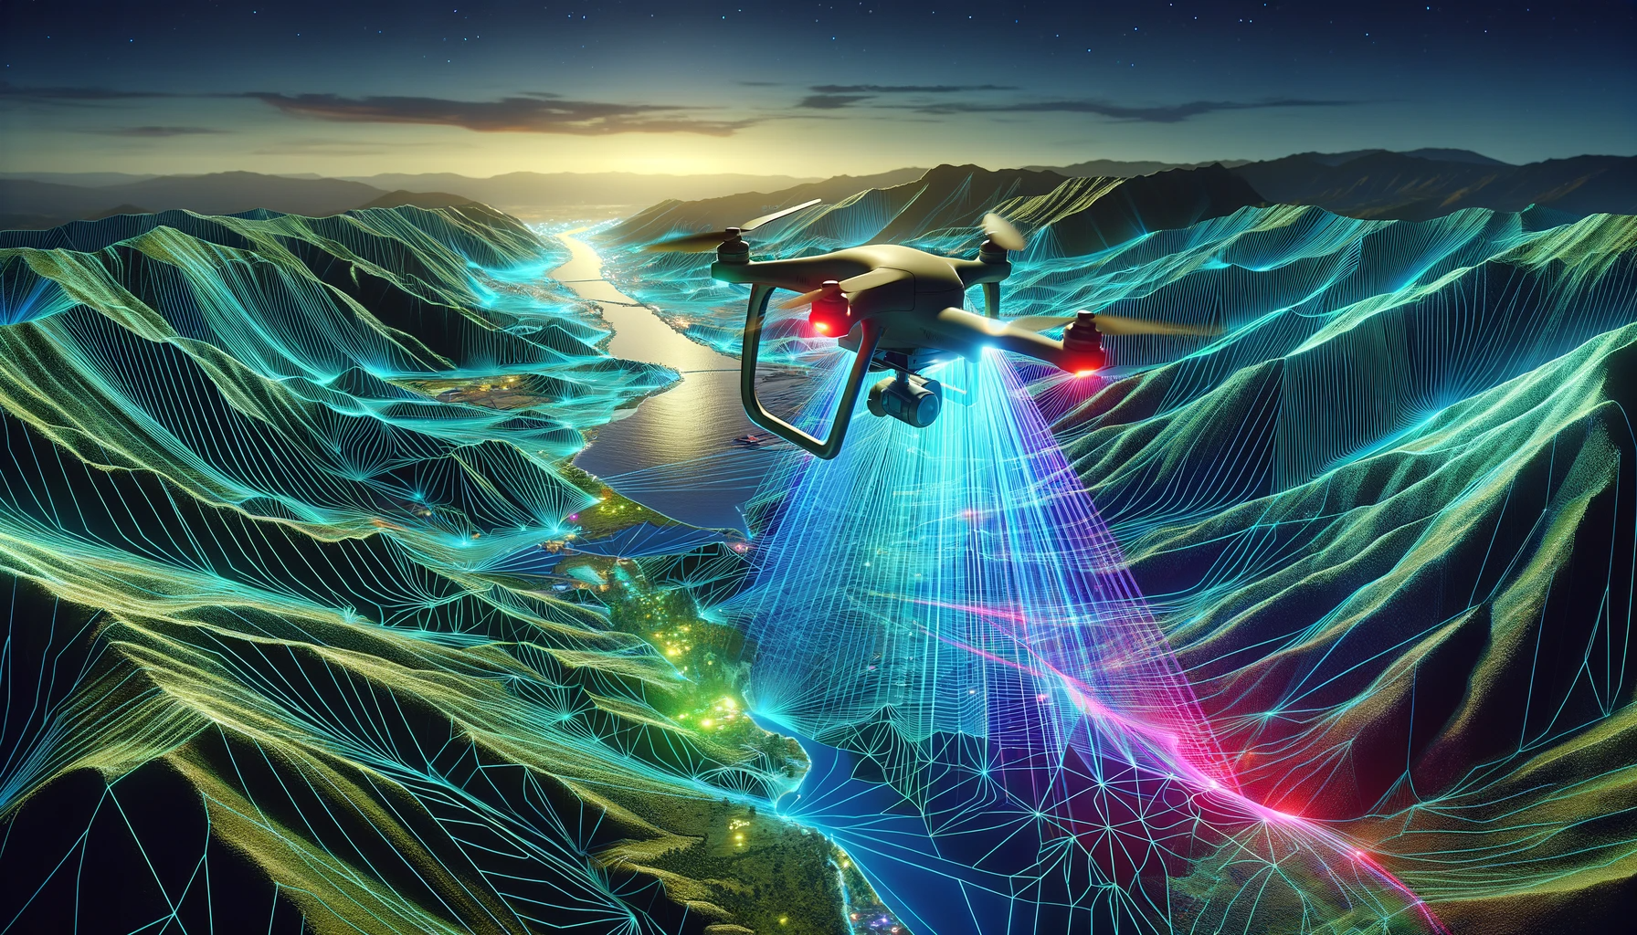



Resumen de Avances y Tendencias
Captura
De estación total a
Escáner Láser 3D y Drones
Análisis
De consultas simples a
Geoestadística e IA
Datos
De archivos cerrados a
IDE y Big Data
Objetivo
De hacer mapas a
Crear Inteligencia Territorial

Slide 12
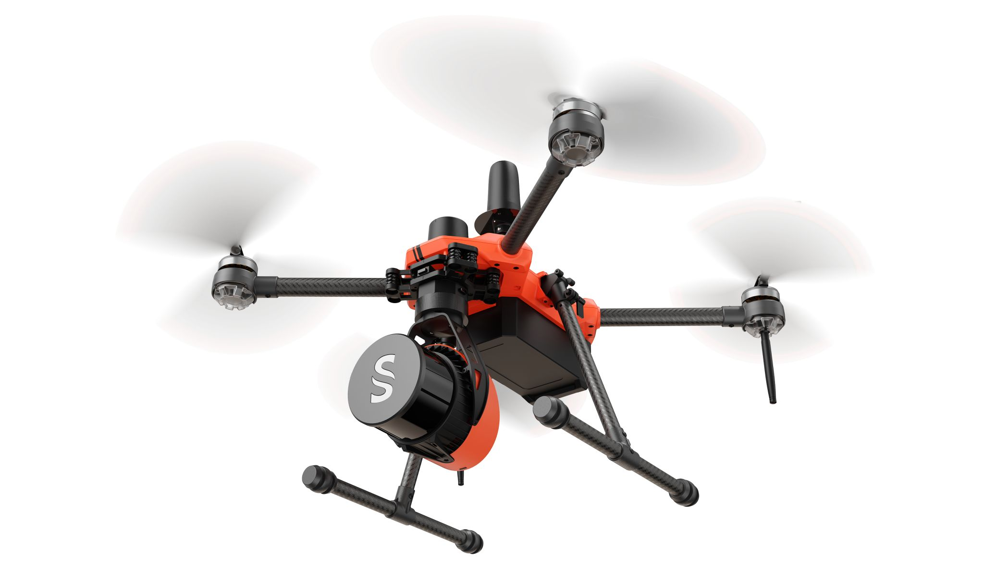
Conclusiones
01
La Geomática es una ciencia multidisciplinar esencial para el mundo moderno
02
Los avances tecnológicos (Drones, LIDAR, GNSS) han aumentado exponencialmente la precisión y capacidad de captura
03
La tendencia actual no es solo "medir mejor", sino "decidir mejor" mediante la Inteligencia Territorial
04
El reto futuro es poner la información espacial al servicio de la gestión de interés público

Slide 13

¿Preguntas?
Gracias por su atención
Avances y Tendencia de la Geomática

